Slide 1
Школа пожилого возраста по направлению
«ОСНОВЫ БЕЗОПАСНОСТИ ЖИЗНЕДЕЯТЕЛЬНОСТИ»
Руководитель : Чемезова А.А. специалист по социальной работе

Slide 2
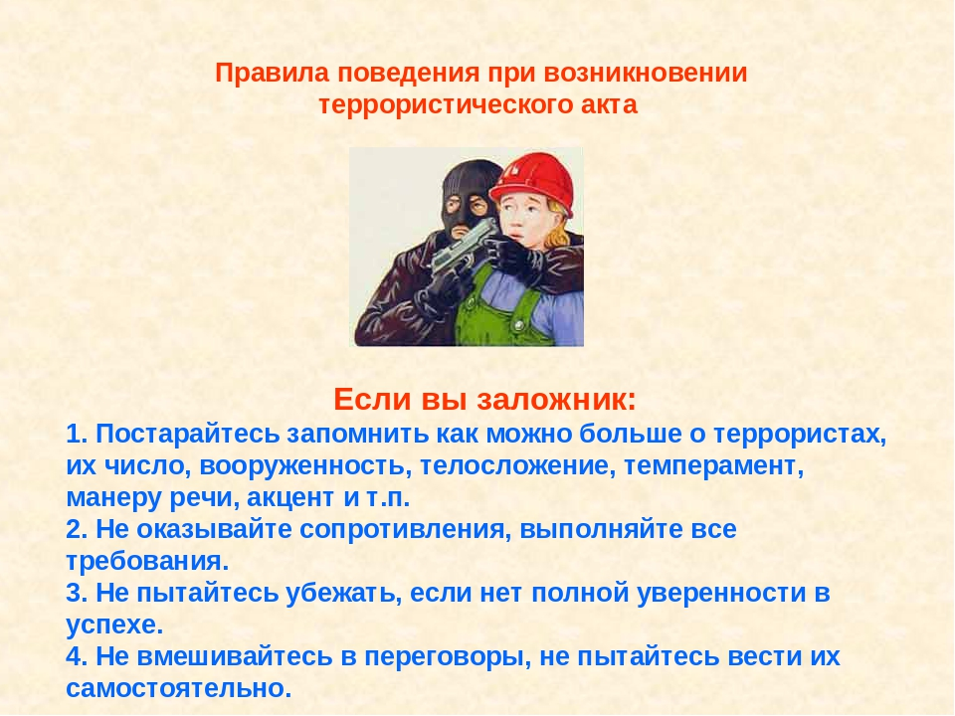
Беседа «Как вести себя при террористическом акте».

Slide 3
Терроризм — это один из способов решения политических, религиозных, национальных, финансовых, криминальных, коммерческих, личных и других проблем отдельными людьми или группой единомышленников. Террористы совершают взрывы, устраивают пожары, угоняют самолеты, проводят массовые отравления, захватывают заложников, убивают. Свои безжалостные действия они осуществляют без предупреждения. Жертвами террора чаще всего становятся невинные граждане.
В своей деятельности террористы используют новейшие разработки науки и техники, на их вооружении современные компьютеры, системы связи, полиграфическое оборудование, оружие, транспорт. Особенно опасны террористы-смертники, которые готовы пожертвовать своей жизнью «за идею».
Борьба с терроризмом - серьезная проблема, требующая глубокого и всестороннего изучения. Для того, чтобы выстроить эффективный механизм противодействия террористическим угрозам, следует предварительно разобраться с тем, что собой представляет сам объект воздействия.

Slide 4
Правила поведения при угрозе террористического акта.
в случае возникновения подозрительной ситуации: неадекватное поведение отдельных граждан, подозрительный предмет, угроза — незамедлительно сообщите об этом сотрудникам правоохранительных органов;
 не пользуйтесь радиоприборами вблизи подозрительного предмета;
 не предпринимайте попытку самостоятельно обезвредить подозрительный предмет или доставить его в отделение милиции;
 не пытайтесь проникнуть на оцепленную, огражденную, охраняемую зону;
 постарайтесь быстро покинуть опасную зону; в случае проведения операции специальными службами с применением огнестрельного оружия быстро лягте на землю, укройтесь за забором, стеной здания, деревом,
бордюром;
 если у вас есть информация о готовящемся террористическом акте, незамедлительно сообщите об этом сотрудникам правоохранительных органов;
 если у вас в руках оказался фотоаппарат, видеокамера, постарайтесь зафиксировать максимально возможное количество информации;
 в случае возникновения террористического акта незамедлительно окажите доврачебную помощь пострадавшим, вызовите скорую помощь, сотрудников правоохранительных органов, спасателей.

Slide 5
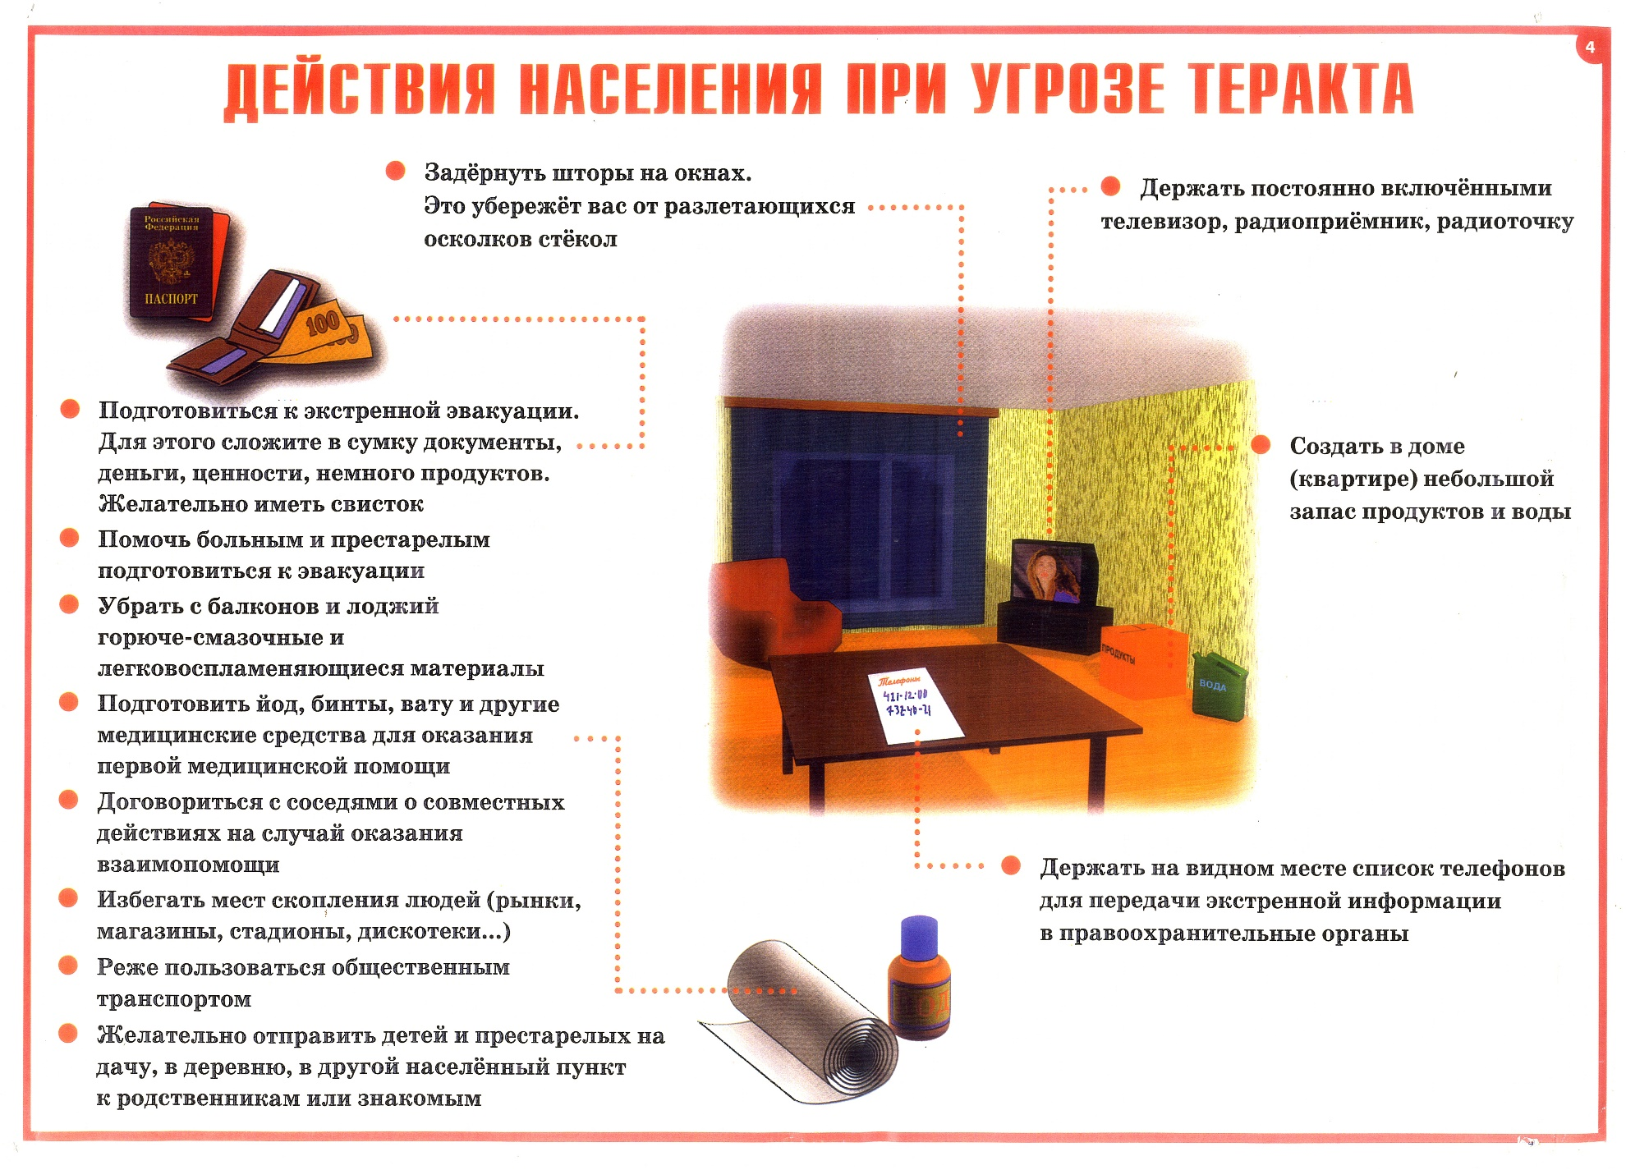

Slide 6
При поступлении угрозы террористического акта по телефону:
1. Не оставлять без внимания ни одного подобного звонка.
2. Передать полученную информацию в правоохранительные органы.
3. Постараться дословно запомнить разговор, а лучше записать его на бумаге.
4. Запомнить пол, возраст звонившего и особенности его речи:
 голос (громкий, тихий, высокий, низкий);
 темп речи (быстрая, медленная);
 произношение (отчетливое, искаженное, с заиканием, шепелявое, с акцентом или диалектом);
 манера речи (развязная, с издевкой, с нецензурными выражениями).
5. Обязательно постараться отметить звуковой фон (шум автомашин или железнодорожтранспорта, звук телевизионной радио аппаратуры, голоса и т.п.).
6. Отметить характер звонка — городской или междугородный.
7. Зафиксировать точное время начала разговора и его продолжительность.
8. В ходе разговора постараться получить ответ на следующие вопросы:
 куда, кому, по какому телефону звонит этот человек;
 какие конкретные требования выдвигает;
 выдвигает требования лично, выступает в роли посредника или представляет группу лиц;
 на каких условиях согласны отказаться от задуманного;
как и когда с ним можно связаться;
 кому вы можете или должны сообщить об этом звонке.
9. Постараться добиться от звонящего максимального промежутка времени доведения его требований до должностных лиц или для принятия руководством решения.
10. Еще в процессе разговора постараться сообщить о звонке руководству. Если этого не удалось сделать, то сообщить немедленно по окончании разговора.
11. Не распространять сведения о факте разговора и его содержании.
12. При наличии определителя номера записать номер, что позволит избежать его случайную утрату.
13. При использовании звукозаписывающей аппаратуры сразу после разговора извлечь кассету с записью разговора и принять меры к ее сохранности. Обязательно установить на ее место другую кассету.

Slide 7
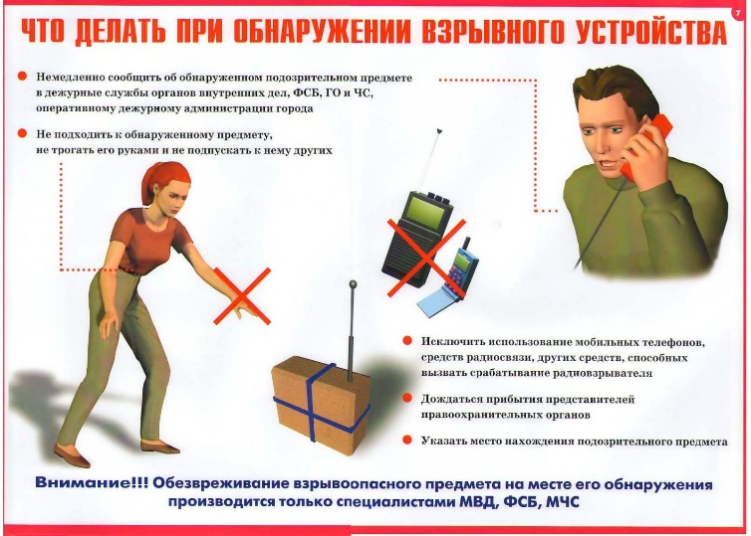
Правила поведения при возникновении террористического акта.
При перестрелке, если вы на улице:
1. Сразу лягте и осмотритесь, выберите ближайшее укрытие и проберитесь к нему, не поднимаясь в полный рост.
2. При первой возможности спрячьтесь в подъезде жилого дома, подземном переходе и т.д.
3. Примите меры по спасению детей, прикройте их собой.
4. По возможности сообщите о происшедшем сотрудникам милиции.

Slide 8
При поступлении угрозы террористического акта в письменной форме:
1. Принять меры к сохранности и быстрой передаче письма (записки, дискеты и т.д.) в правоохранительные органы.
2. По возможности письмо (записку, дискету и т.д.) положить в чистый полиэтиленовый пакет.
3. Постараться не оставлять на документе отпечатки своих пальцев.
4. Если документ в конверте, то его вскрытие производится только с левой или правой стороны с помощью ножниц.
5. Сохранить все: сам документ, конверт, упаковку, любые вложения. Ничего не выбрасывать.
6. Не позволять знакомиться с содержанием письма (записки) другим лицам.
7. Запомнить обстоятельства получения или обнаружения письма (записки и т.д.).
8. На анонимных материалах не делать надписи, не подчеркивать, не обводить отдельные места в тексте, не писать резолюции и указания. Запрещается их сгибать, мять, сшивать, склеивать.
9. Анонимные материалы направить в правоохранительные органы с сопроводительным
письмом, в котором указать конкретные признаки анонимных материалов (вид, количество, каким способом и на чем исполнены, с каких слов начинается и каким заканчивается текст, наличие подписи и т.д.), а также обстоятельства, связанные с их обнаружением или получением.

Slide 9
При перестрелке, если вы в помещении:
1. Немедленно отойдите от окна.
2. Задерните шторы (палкой, шваброй, за нижний край) сидя на корточках.
3. Укройтесь в помещении, окна которого выходят на другую сторону здания.
4. Передвигайтесь по помещению, пригнувшись или ползком.
Если вы ранены:
1. Постарайтесь сами или с помощью других перевязать рану бинтом, платком, куском
материи.
2. Остановите кровотечение, прижав вену пальцем к костному выступу, или наложите ту-
гую повязку, используя для этого ремень, косынку, полотенце, полосу прочной ткани.
3. Окажите помощь тому, кто рядом, но в более тяжелом состоянии. Сильно пострадавших посадите на стул или пол, прислоните к стене, если ранения не
позволяют, то положите на пол, находитесь рядом и ждите врачей.

Slide 10
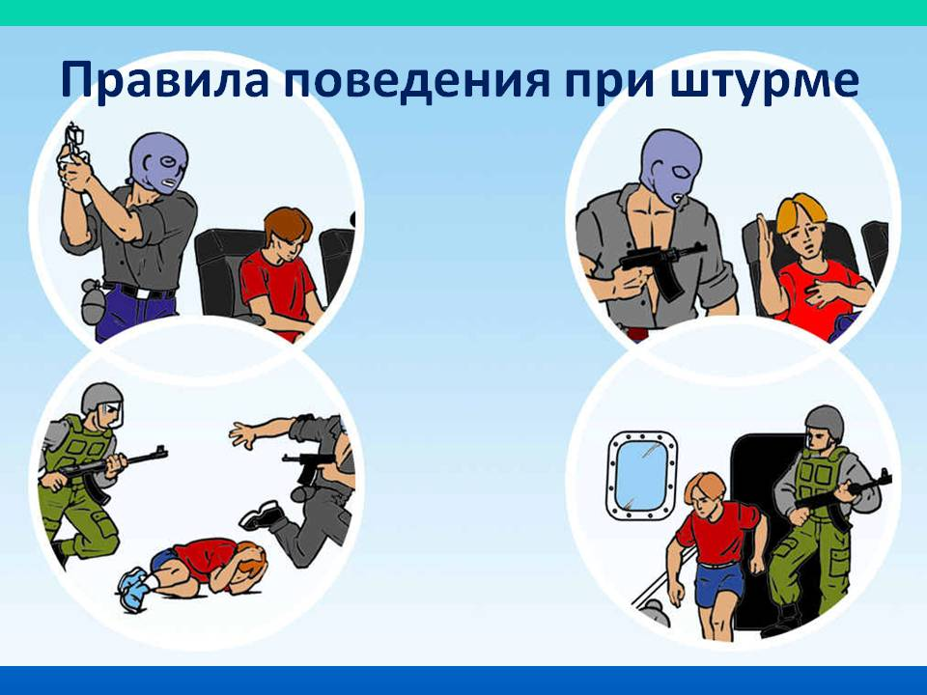
Мероприятия по обеспечению безопасности населения
Терроризм — это метод, посредством которого организованная группа или партия стремятся достичь провозглашенных ею целей через систематическое использование насилия. Для нагнетания страха применяются такие террористические способы (методы), как взрывы и поджоги жилых и административных зданий, магазинов, вокзалов, захват заложников, автобусов, угоны самолетов и т.д.
Защита населения от террористических воздействий — одна из основных задач государства.

Slide 11
Угрозы терроризма против мирного населения и меры противо действия. Международный и внутренний терроризм, стремительный рост которого приносит страдания и гибель большому количеству людей, представляет реальную угрозу.
Организаторы террористических актов стремятся посеять страх среди населения, дестабилизировать обстановку, нанести ущерб государству, образовательным учреждениям, устранить конкурентов, затруднить работу правоохранительных органов. Довольно часты покушения с применением взрывных устройств против бизнесменов, государственных чиновников.
К особо опасным угрозам террористического характера относятся:
взрывы в местах массового скопления людей;
захват воздушных судов и других транспортных сведств для перевозки людей, похищение людей, захват заложников;
нападение на объекты, потенциально опасные для жизни населения в случае их разрушения или нарушения технологического режима;
отравление систем водоснабжения, продуктов питания, искусственное распространение возбудителей инфекционных болезней;
проникновение в информационные сети и телекоммуникационные системы с целью дезорганизации их работы вплоть до вывода из строя.

Slide 12
Терроризм по своим масштабам, последствиям, интенсивности, разрушающей силе, по своей бесчеловечности и жестокости, превратился ныне в одну из самых страшных проблем всего человечества. Крайне опасное социально-политическое и криминальное явление, которое представляет собой терроризм, стало на рубеже тысячелетий глобальной угрозой безопасности. И если в прежние годы в странах исследования терроризма носили в основном научно-теоретический характер и ориентировались на зарубежный опыт, то к середине 90-х годов изыскания в этой области приобрели высокую практическую значимость. К сожалению, повседневная российская действительность в последнее время дает достаточно материала для специалистов, обращающихся к изучению проблем терроризма.
Всяческие проявления терроризма влекут за собой массовые человеческие жертвы, разрушаются все духовные, материальные, культурные ценности, которые невозможно воссоздать веками. Террористические акты привели власти и население к созданию антитеррористических организаций и подразделений. Для многих людей терроризм становится способом решения таких проблем, как политических, религиозных, национальных. по своей сущности относится к таким способам лишения человеческих жизней, жертвами которого чаще всего становятся невинные люди, которые не имеют никакого отношения к разгоревшемуся конфликту.

Slide 13
Спасибо за внимание

